Slide 1


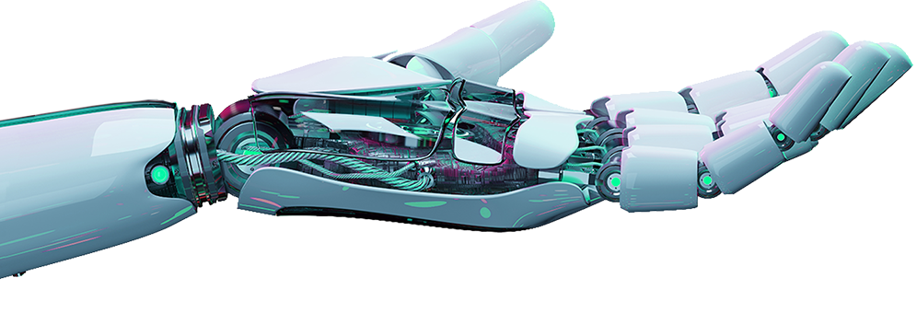






業界最高峰のAIアンチウイルスをお手軽にご利用いただけます！
1台年額3,600円でご提供
5台から利用可能
特許技術による予測防御
初動対応の容易さ
ディープラーニングの特許技術を活用した予測検知防御で、マルウェア実行前に検知・隔離します
脅威検知時の詳細ログ収集や、PCのネットワーク分離など、検知後の初動対応が容易に実現できます
マルチOS対応
誤検知の少なさ
マルチOS対応で、パソコンやモバイル端末のセキュリティ運用を一つの製品で実現できます
圧倒的に少ない誤検知でスムースな運用が実現できます

Slide 2













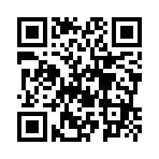
BlackBerry Protectとは？
いち早くディープラーニングをサイバーセキュリティに採用したリーディングカンパニー
高精度に脅威を予測防御し、様々なOSでも使えるアンチウイルス製品
HP、Samsung、そしてNVIDIAなどに投資を受けている、急成長のAIアンチウィルスベンダー
未知の脅威を予防
少ない誤検知
アンチマルウェアの業界標準テストで高い検知率、非常に低い誤検知率を実証
AIによる自律性
OSに依存しない
全米上位500社企業（Fortune 500）をはじめとする500社以上の実績
エンドポイント上での多層防御を実現
予測 & 予防
静的分析（D-Brain）
PE | PDF | Office | Macro | RTF | SWF
| JAR | TIFF | Fonts | Mach-O | JTD | HWP
スクリプト制御
PowerShell | JavaScript | VBScript | マクロ | HTML applications (HTA files) | rundll32
実行前
ファイルレピュテーション
（D-Cloud）
既知の脅威やPUPについて静的分析を補完
ブラックリスト
Hashes | IoC情報をリストインポート可能
検知 & 自動対処
実行時
動的分析・振る舞い検知
ランサムウェア | コードインジェクション |
シェルコード対策 | 不正なスクリプト実行
自動分析 & 修復
自動分類
既知および未知の脅威に対して人手を介さずに
即座にラベリングし情報を提供
脅威分析
もし感染していたらどうなっていたかを
把握するサンドボックス分析
実行後
根本原因分析（RCA）
何が起きたかを即座に把握する分析機能
修正アクション
もホワイトリスト＆復旧* | ファイル削除 | プロセス停止 | ネットワーク隔離
*ハッシュ、証明書、フォルダ、スクリプト、プロセス)
購入プラン
LANSCOPE サイバープロテクション powered by Deep Instinct 年額５Lからご導入可能 | 年額 ¥3,600円 / 1台
無料トライアル受付開始！
Deep Instinctの検知力の高さ、画面の操作性などを是非ご体験下さい。気に入ればそのまま
情報を引継いでお使いいただけます。
https://go.motex.co.jp/l/320351/2021-02-25/4gnpt1?fly
エムオーテックス株式会社
●お問い合わせ先
【大 阪】〒532-0011 大阪市淀川区西中島5-12-12 エムオーテックス新大阪ビル
【東 京】〒108-0075 東京都港区港南1-2-70 品川シーズンテラス5F
【名古屋】〒460-0003 名古屋市中区錦1-11-11 名古屋インターシティ3F
【九 州】〒812-0011 福岡市博多区博多駅前1-15-20 NMF博多駅前ビル2F
※お問い合わせ：sales＠motex.co.jp
詳細は裏面へ

